Slide 1

SmartFarm Insight

Slide 2
Inhalt
Einführung
Entwicklungsergebnisse
Showcase
What´s next?

Slide 3
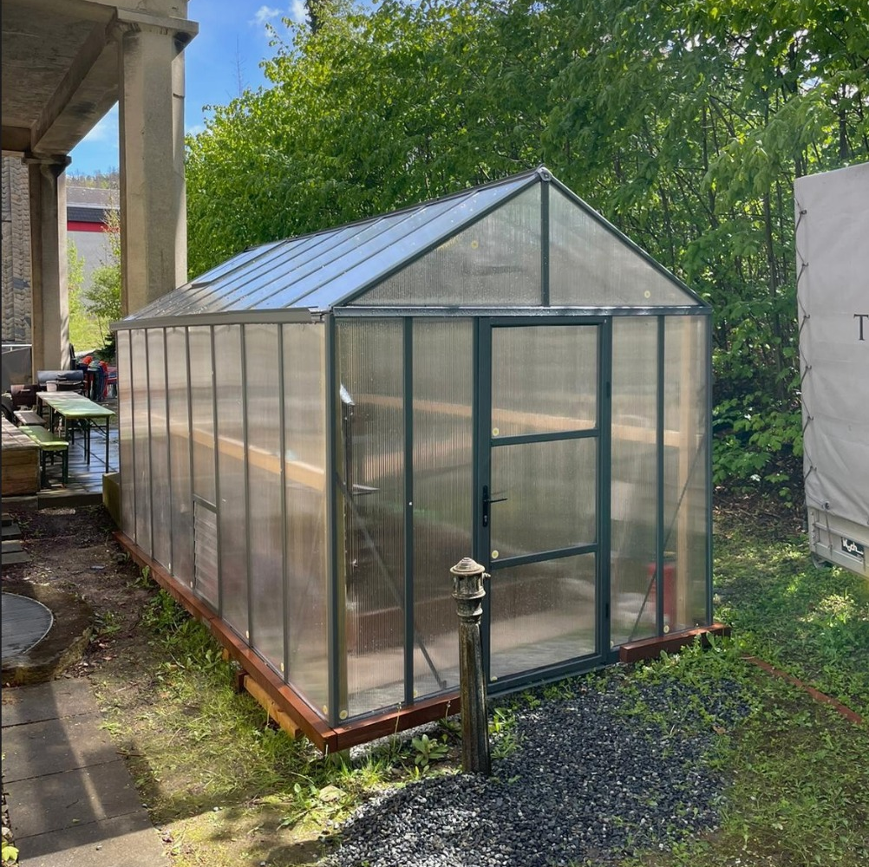
Einführung
SmartFarm Insights
Food Production Facilities (FPF) (Vertical Farms, Felder, Gewächshäuser)
Ausstattung der FPF mit Sensoren
Weboberfläche
Darstellung von Sensordaten
Organisationen zur Verwaltung

Slide 4
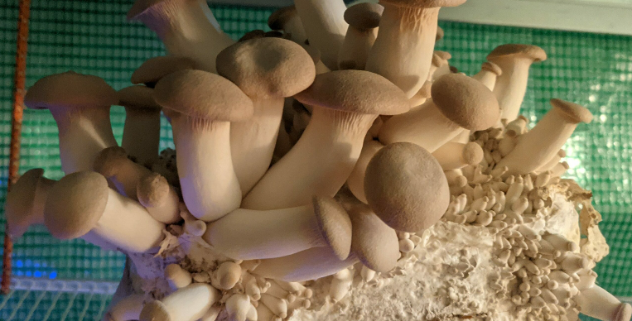
Einführung
Vision
Vorarbeit für Prediction und Intelligence (AI)
Live monitoring der FPF

Slide 5
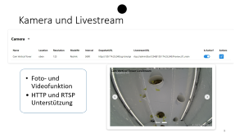
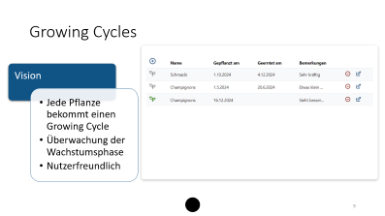
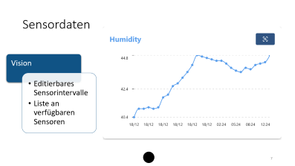
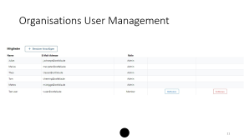
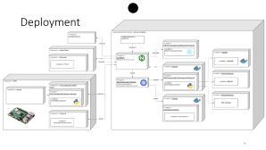

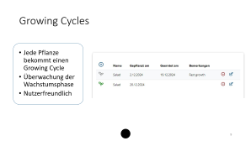
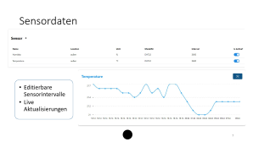
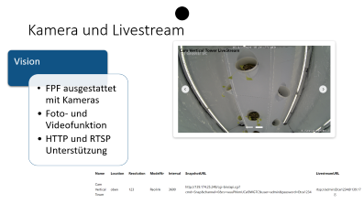
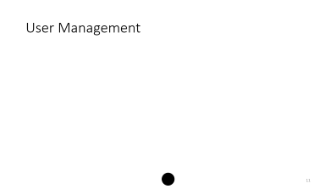
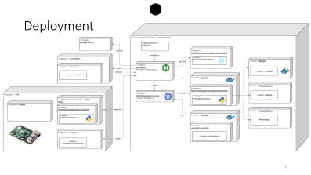
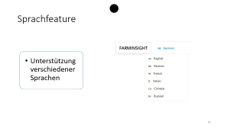
Entwicklungsergebnisse

Slide 6
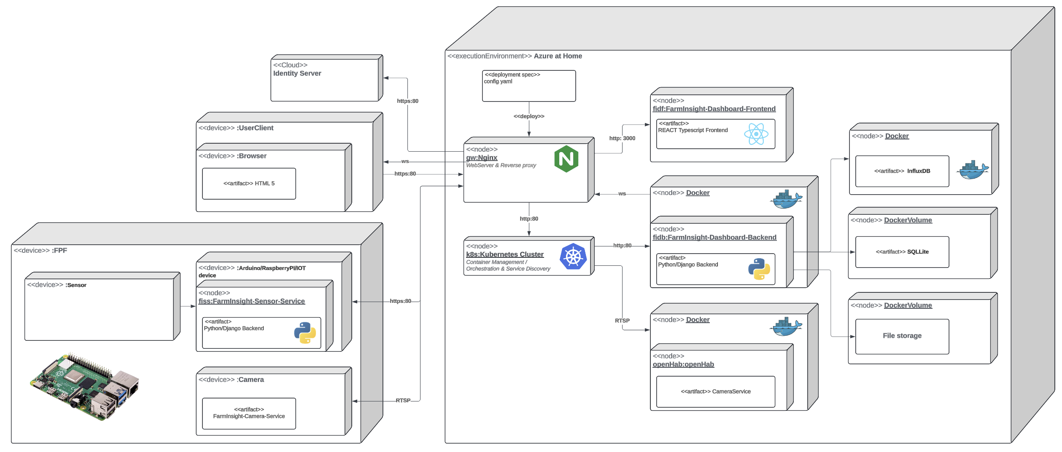
Deployment

Slide 7
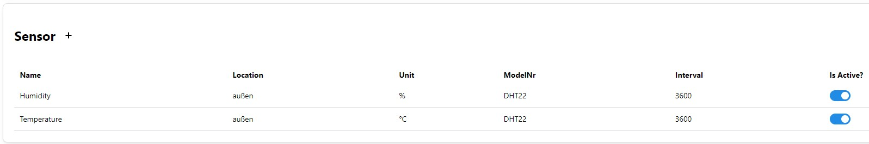
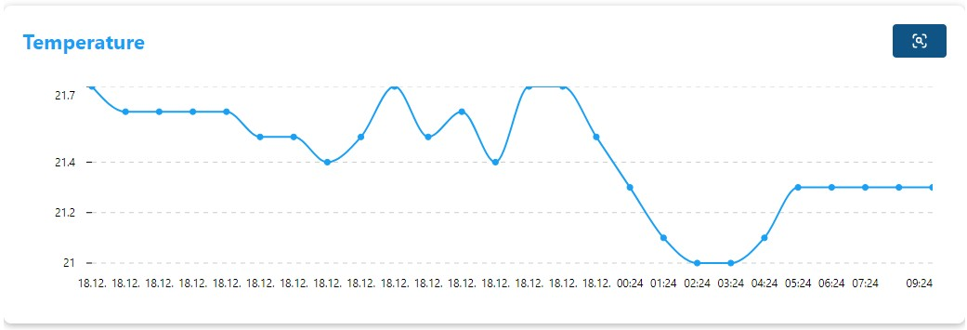
Sensordaten
Editierbare Sensorintervalle
Live Aktualisierungen
Notes:
Live Updated Sensordaten von Sensoren innerhalb der FPF

Slide 8
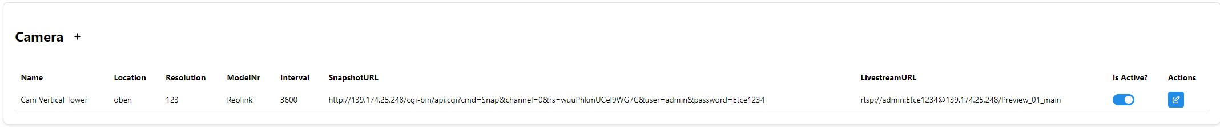
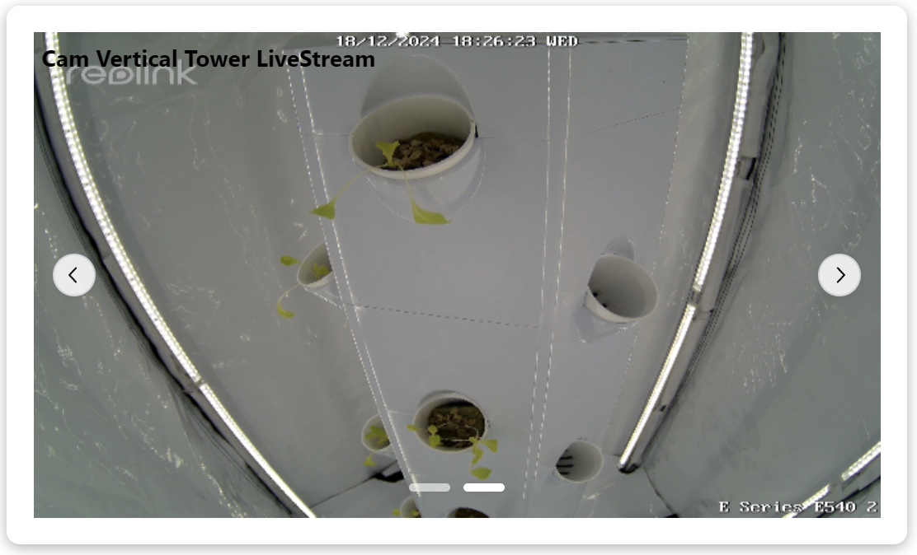
Kamera und Livestream
Foto- und Videofunktion
HTTP und RTSP Unterstützung
Notes:
Kamera in jedem FPF
Livestream auf der FPF Seite
Landingpage letztes Foto

Slide 9
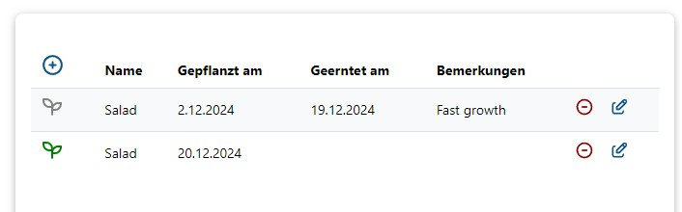
Growing Cycles
Jede Pflanze bekommt einen Growing Cycle
Überwachung der Wachstumsphase
Nutzerfreundlich
Notes:
Jede Pflanze hat eigenen Growing Cycle
Info über die Pflanze...

Slide 10
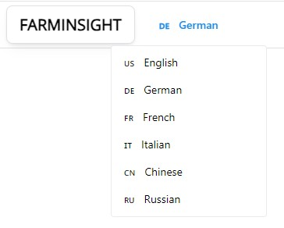
Sprachfeature
Unterstützung verschiedener Sprachen
Notes:
Kamera in jedem FPF
Livestream auf der FPF Seite
Landingpage letztes Foto

Slide 11
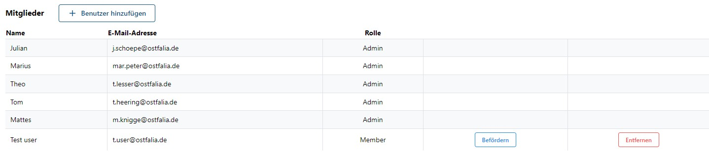
Organisations User Management
Notes:
Jede Pflanze hat eigenen Growing Cycle
Info über die Pflanze...

Slide 12
Live Demo
SmartFarm Insights
Notes:
FPF
Growing Cycles
Camera + Livestream
Sensordaten; live Erstellung?

Slide 13
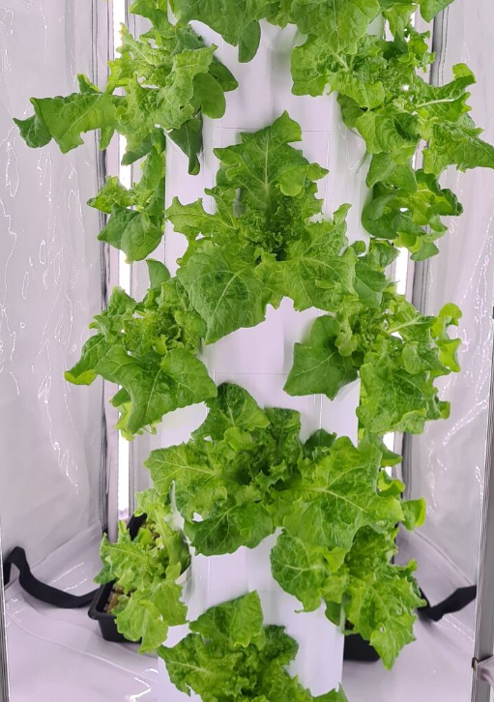
What´s next
Sensordarstellung
Mehr Sensortypen
Detaillierte Graphen zum vergleichen und Intervallsteuerung
Timelapse
Harvest Entities
Zu den Growing Cycles gibt es Erntezeitpunkte
Wann und wie viel wird geerntet
Übersicht über alle Pflanzen

Slide 14
Vielen Dank für Ihre Aufmerksamkeit

